Slide 1
네이버GFA vs 카카오모먼트?
Ver.2023.01.27
에이엠피엠글로벌
광고컨설팅본부 5팀 김정현

Slide 2
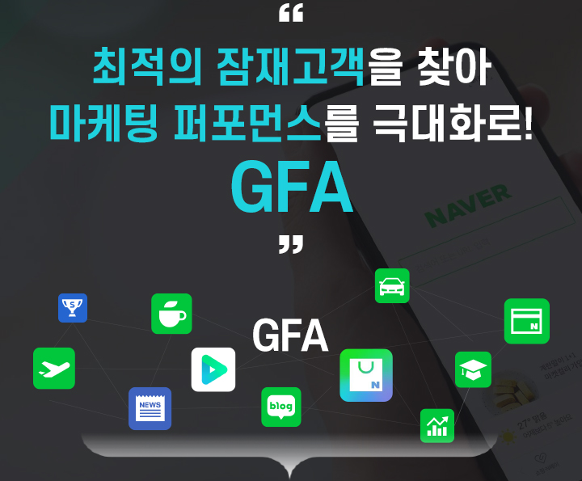
GFA
1. CPM, CPC 과금 형식
2. 일 예산을 설정 가능
3. 타겟팅 가능
4. 노출 지면 설정 가능하나
구체적인 설정은 불가능
5. 네이버 모바일 뿐만 아니라
카페, 밴드까지 노출 가능

Slide 3
GFA
전환 최적화 기능 X
브랜드 인지 및 노출의 목적으로 추천

Slide 4
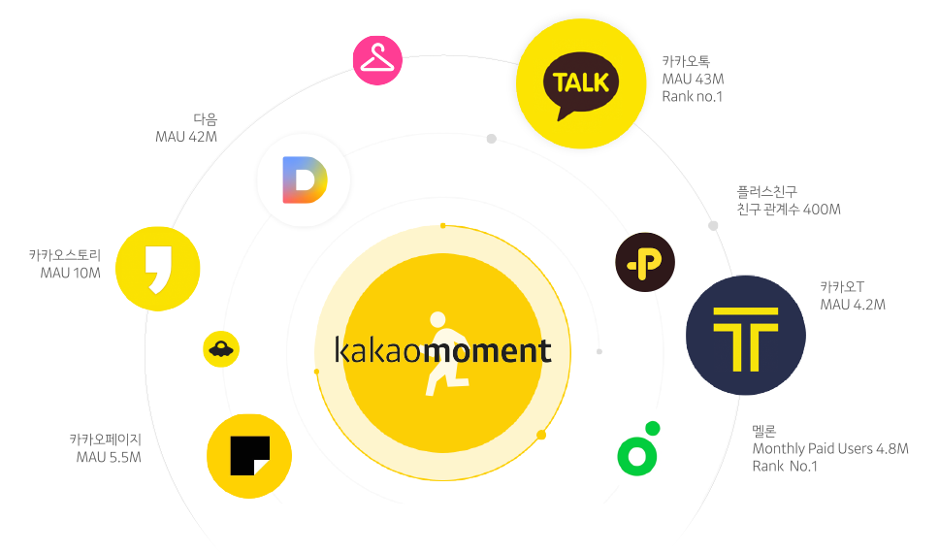
카카오모먼트
1. CPM, CPC 과금 형식
2. 일 예산을 설정 가능
3. 타겟팅 가능
4. 노출 지면 설정 가능
5. 키워드 타겟팅 가능
6. 전환 최적화 가능

Slide 5
카카오모먼트
전환 최적화 기능 O
매출 증진의 목적으로 추천

Slide 6
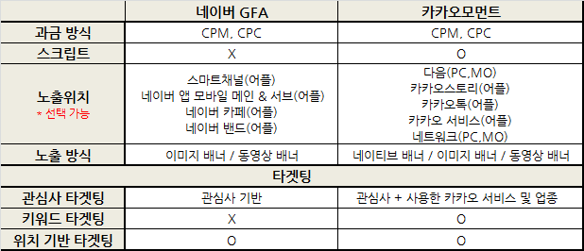
정리

Slide 7
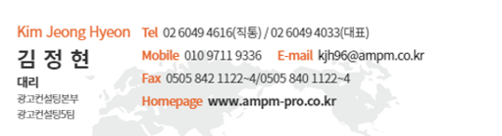
감사합니다
Ver.2023.01.27

